Slide 1
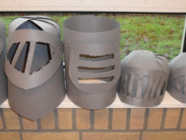
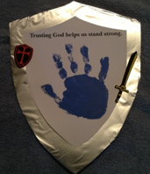
Wapenuitrusting
1 Samuel 17:38-40
"Saul wilde dat David een helm zou opzetten en een harnas zou aantrekken. Hij gaf hem daarom zijn eigen bronzen helm en zijn eigen harnas. David maakte het zwaard van Saul vast aan zijn riem. Hij probeerde er een stukje mee te lopen. Maar dat lukte niet, omdat hij niet gewend was om in een harnas te lopen. Daarom zei hij tegen Saul: ‘Ik kan hier niet in lopen. Dat ben ik niet gewend.’ En hij trok het harnas van Saul weer uit."
Opdracht
Nodig:
Stevig grijs papier
Karton
Aluminiumfolie en/of zilverkleurig papier
Schaar en lijm
Watervaste stiften
Splitpennen en eventueel prikpennen
Met stevig grijs papier maak je een helm zoals op de afbeelding. Knip een gat uit de helm waar het vizier voor komt. Knip een vizier uit dat je voor het gat kunt schuiven. Gebruik de splitpennen om het vizier vast te maken, zodat je het omhoog en naar beneden kunt bewegen.
Het schild maak je van stevig karton met daar omheen aluminiumfolie. Plak er eventueel een papier op waarop je een tekst schrijft zoals 'Vertrouwen op God helpt me sterk te staan’
Om door te praten
Een wapenuitrusting is gemaakt om ons te beschermen in de strijd. Hoe zou God ons kunnen beschermen in ons leven?

